Slide 1

Halo Dunia
Tim Olimpiade Komputer Indonesia

Slide 2
Pendahuluan
Melalui dokumen ini, kalian akan:
Mengenal program, pemrograman, dan bahasa pemrograman
Memahami bagaimana program dieksekusi
Mengenal kompilator
Mengenal bahasa C++
Melakukan instalasi perangkat lunak yang dibutuhkan untuk pemrograman C++

Slide 3
Bagian 1
Perkenalan Pemrograman

Slide 4
Apa itu Program?
Program
Serangkaian instruksi yang dieksekusi oleh mesin untuk mencapai suatu tujuan tertentu.
Biasanya, program dapat menerima masukan, memprosesnya, dan menghasilkan suatu keluaran.
Contoh: program penerjemah bahasa menerima berkas dalam suatu bahasa sebagai masukan, menerjemahkannya, lalu menghasilkan keluaran berupa hasil terjemahan.

Slide 5
Pemrograman dan Bahasa Pemrograman
Pemrograman adalah aktivitas menulis program.
Program ditulis dengan bahasa pemrograman, sehingga mesin atau komputer dapat mengerti apa yang yang diinstruksikan.
Contoh bahasa pemrograman yang populer adalah C, C++, Pascal, Java, dan Python.
Pada pembelajaran ini, kita akan menggunakan bahasa C++.

Slide 6
Bagaimana Komputer Menjalankan Program?
Pada masa lalu, komputer diprogram dengan bahasa Assembly.
Bahasa Assembly mudah dimengerti oleh mesin. Oleh karena itu, Bahasa Assembly termasuk dalam bahasa pemrograman tingkat rendah (dekat dengan mesin).
Meskipun begitu, membaca dan mengerti alur program Assembly cukup sulit bagi manusia.

Slide 7
Bagaimana Komputer Menjalankan Program? (lanj.)
Pada tahun 1960-an, mulai diciptakan bahasa pemrograman tingkat tinggi.
Bahasa ini lebih mudah dimengerti manusia karena menggunakan frase bahasa sehari-hari, seperti ”jika ... maka
...” dan ”lakukan ... hingga tercapai ...”.
Sayangnya, bahasa pemrograman tingkat tinggi tidak bisa dimengerti secara langsung oleh mesin.

Slide 8
Bagaimana Komputer Menjalankan Program? (lanj.)
Perlu ada penerjemahan bahasa pemrograman tingkat tinggi ke tingkat rendah, sehingga mesin dapat mengerti instruksi yang diberikan.
Penerjemahan ini biasa dilakukan oleh program yang berperan sebagai kompilator, intepreter, atau keduanya. Dalam hal ini kita hanya akan membahas tentang kompilator.

Slide 9
Kompilator
Merupakan program komputer yang dapat menerjemahkan bahasa pemrograman tingkat tinggi ke bahasa mesin.
Hasil terjemahan ini dapat dimengerti oleh mesin, sehingga dapat dieksekusi oleh komputer denga mudah.
Aktivitas menerjemahkan ini disebut dengan kompilasi.
Siklus kerja jika kita menggunakan kompilator adalah: tulis program → kompilasi → eksekusi.

Slide 10
Mengapa C++?
Kompilasi berjalan dengan cepat.
Memiliki library berupa Standard Template Library (STL) yang lengkap, sehingga berbagai komponen pemrograman tidak perlu Anda buat ulang.

Slide 11
Bagian 2
Petunjuk Mempersiapkan Lingkungan Belajar

Slide 12
Instalasi Dev C++ (Windows)
Kita akan melakukan instalasi Dev C++, yaitu perangkat lunak gratis untuk memprogram C++.
Seluruh petunjuk instalasi yang akan diberikan ini akan dilakukan pada sistem operasi Windows 7.
Proses instalasi berikut akan menghasilkan dua hal muncul pada komputer kalian, yaitu:
Kompilator C++ yang bernama g++.
IDE (Integrated Development Environment) bawaan dari Dev C++. IDE ini bisa dianggap sebagai sebuah lingkungan tempat kalian memprogram nantinya.

Slide 13
Instalasi Dev C++ (Windows)
Buka browser kalian dan kunjungi https://sourceforge.net/projects/orwelldevcpp.
Unduh sesuai dengan arsitektur prosesor komputer kalian, misalnya intel dan Windows 32 bit.

Slide 14
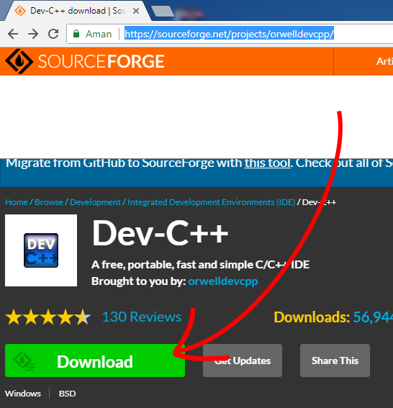
Instalasi Dev C++ (Windows) (lanj.)
Berikut ini adalah tampilan dari https://sourceforge.net/projects/orwelldevcpp
Tekan ”Download” untuk mendapatkan Dev C++.

Slide 15
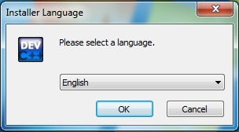
Instalasi Dev C++ (Windows) (lanj.)
Setelah selesai mengunduh, jalankan installer Dev C++ yang baru saja diunduh.
Akan muncul tampilan sebagai berikut:

Slide 16
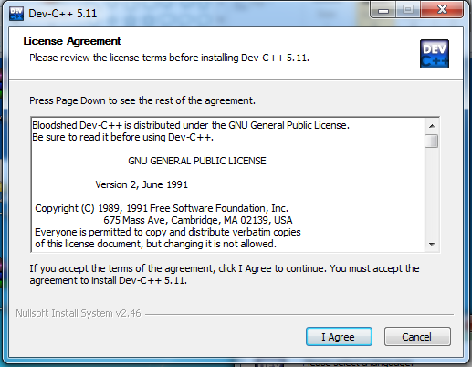
Instalasi Dev C++ (Windows) (lanj.)
Baca persetujuan yang ditampilkan.
Setelah Anda menyetujui, tekan ”I Agree”.

Slide 17
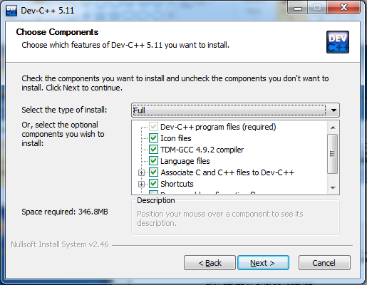
Instalasi Dev C++ (Windows) (lanj.)
Selanjutnya, tekan ”next” untuk melakukan instalasi.

Slide 18
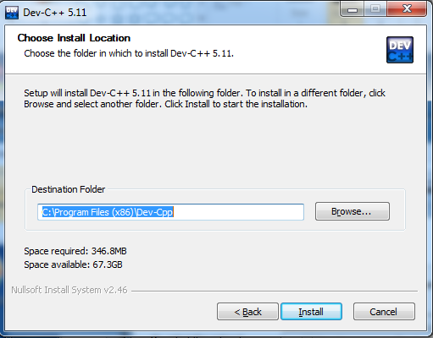
Instalasi Dev C++ (Windows) (lanj.)
Atur di mana Anda hendak menyimpan Dev C++.
Ingat di mana lokasinya, lalu tekan ”install”.

Slide 19
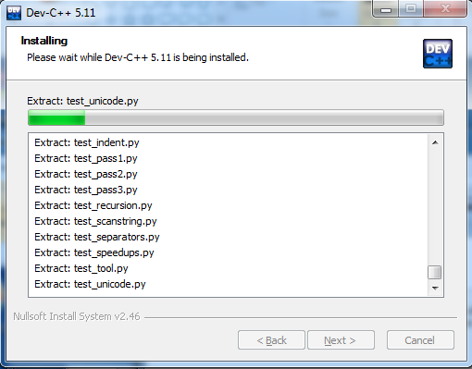
Instalasi Dev C++ (Windows) (lanj.)
Tunggu sampai proses instalasi selesai.

Slide 20
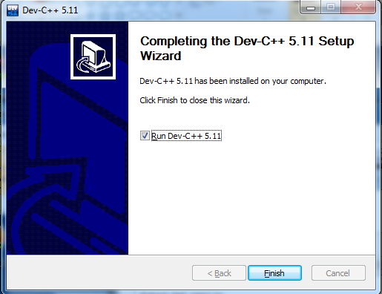
Instalasi Dev C++ (Windows) (lanj.)
Jika sudah selesai, pilih next dan finish.

Slide 21
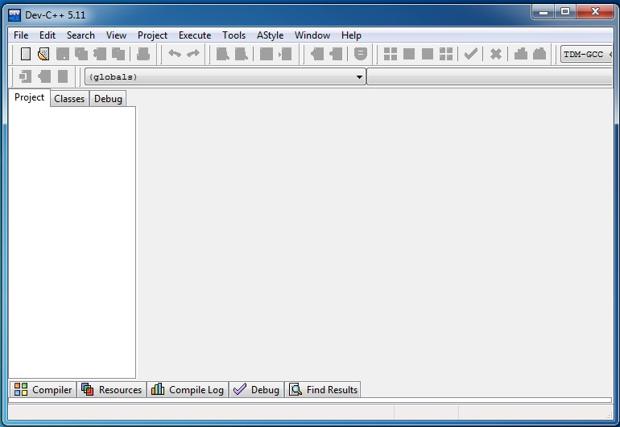
Instalasi Dev C++ (Windows) (lanj.)
Jika kalian menjalankan program Dev C++, akan muncul jendela untuk pengaturan.
Setelah selesai mengatur, muncul tampilan berikut:

Slide 22
Lingkungan Pemrograman
Sejauh ini, memprogram dengan Dev C++ sudah bisa dilakukan.
Untuk membiasakan diri di lingkungan memprogram yang asing, kami memperkenalkan penggunaan text editor yang cukup populer, yaitu Notepad++.
Kalian akan menulis kode di Notepad++, lalu melakukan kompilasi dan eksekusi program di command line.

Slide 23
Perkenalan Notepad++
Notepad++ merupakan perangkat lunak pengolah teks gratis yang berjalan di sistem operasi Windows.
Sesuai dengan namanya, kalian bisa menganggap bahwa Notepad++ merupakan versi ”plus-plus” dari Notepad, yang mana membuatnya lebih canggih dari Notepad.
Kalian dapat menggunakan Notepad++ untuk berbagai keperluan, seperti menulis program dalam bahasa C, C++, atau Pascal.

Slide 24
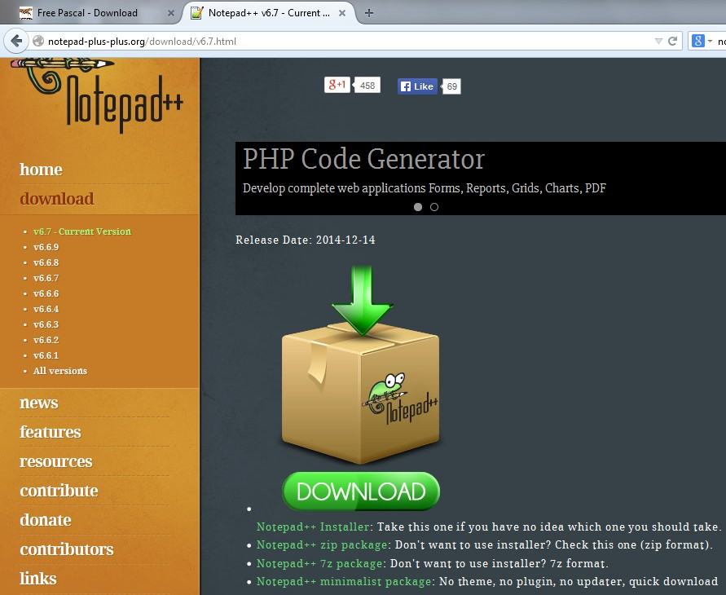
Instalasi Notepad++ (Windows)
Buka kembali browser kalian, dan kunjungi http://notepad-plus-plus.org/download/v6.7.html
Unduh installer Notepad++ dengan memilih Notepad++ Installer di bagian bawah tombol download.

Slide 25
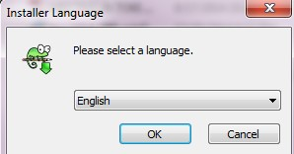
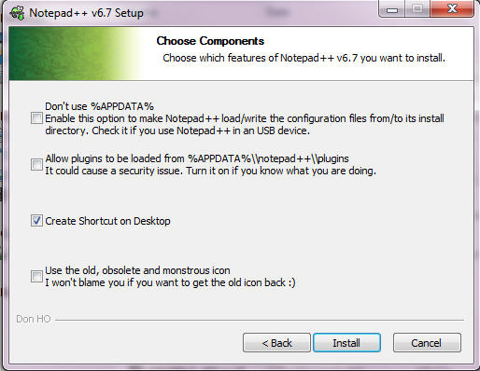
Instalasi Notepad++ (Windows) (lanj.)
Jalankan installer Notepad++ yang baru kalian unduh.
Akan muncul tampilan sebagai berikut:
Pilih ok, lalu next sampai muncul tampilan berikut:

Slide 26
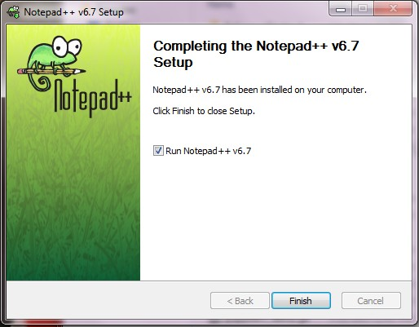
Instalasi Notepad++ (Windows) (lanj.)
Pilih install, dan tunggu sampai proses instalasi selesai.
Setelah muncul tampilan berikut, pilih finish.

Slide 27
Menulis Program C++ Sederhana
Ketikkan program berikut pada Notepad++, lalu simpan dengan nama halo.cpp di suatu direktori, misalnya di Documents.
#include <cstdio>
int main() {
printf("halo dunia\n");
}

Slide 28
Catatan Tentang Penamaan Berkas
Disarankan untuk memberi nama berkas program tanpa menggunakan spasi.
Apabila nama berkas terdiri dari beberapa kata, gunakan pemisah berupa ’ ’ atau ’-’.
Contoh: ”program-pertama.cpp”, ”if else.cpp”, ”sort versi 2.cpp”.

Slide 29
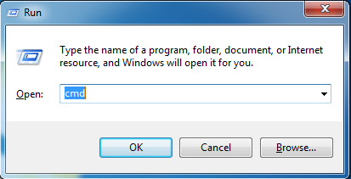
Kompilasi Program C++
Buka cmd, yang bisa dilakukan dengan cara menekan tombol winkey+r, lalu isikan ”cmd” pada kotak dialog yang muncul, dan tekan enter.

Slide 30
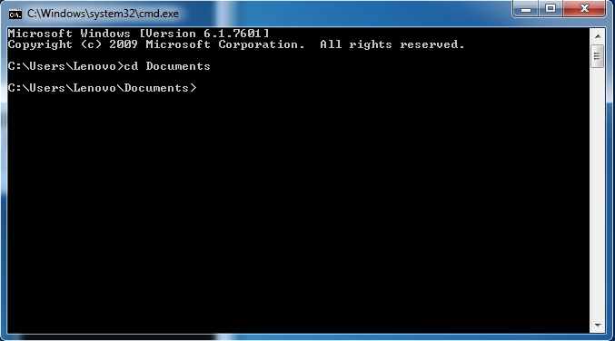
Kompilasi Program C++ (lanj.)
Pergi ke direktori tempat halo.cpp disimpan, gunakan perintah ”cd ..” untuk mundur ke direktori parent dan ”cd <nama folder>” untuk maju ke direktori <nama folder>.

Slide 31
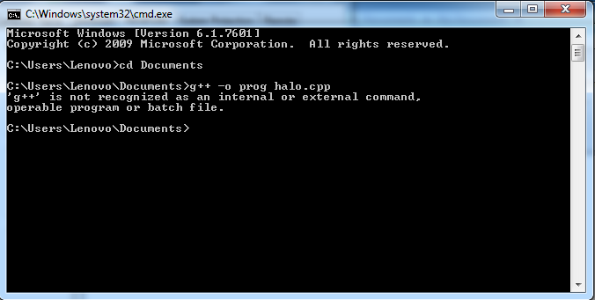
Kompilasi Program C++ (lanj.)
Ketikkan perintah g++ -o prog halo.cpp.
Perhatikan bahwa mungkin akan muncul pesan kesalahan seperti berikut ini:

Slide 32
Kompilasi Program C++ (lanj.)
Berikut pesan kesalahan yang diberikan:
’g++’ is not recognized as an internal or external command, operable program or batch file.
Jika ini terjadi, artinya perlu pengaturan path g++ pada
environment variable terlebih dahulu.

Slide 33
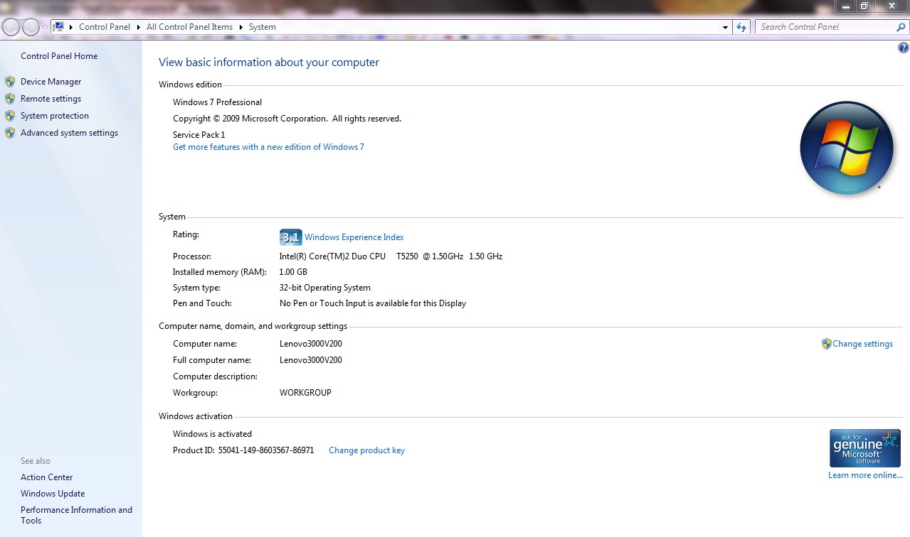
Pengaturan environment variable
Klik kanan pada ”my computer”, lalu pilih properties. Akan muncul tampilan sebagai berikut:
Pilih advanced system settings di bagian kiri.

Slide 34
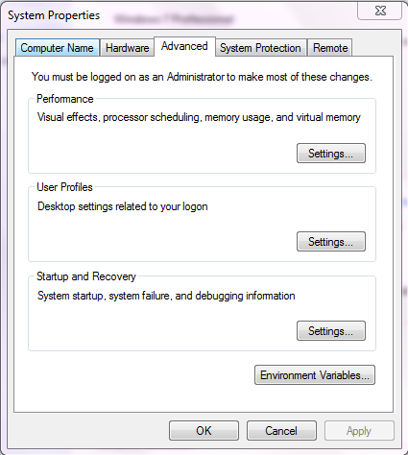
Pengaturan environment variable (lanj.)
Pilih tab advance, lalu tekan tombol environment variable.

Slide 35
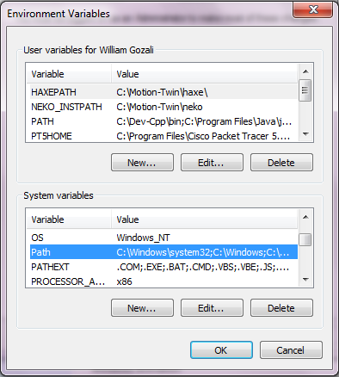
Pengaturan environment variable (lanj.)
Kemudian akan muncul tampilan sebagai berikut:

Slide 36
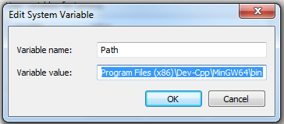
Pengaturan environment variable (lanj.)
Pada bagian system variables, pilih Path lalu tekan tombol edit. Jika kalian tidak bisa menemukannya, maka tekan tombol new.
Isikan direktori tempat Dev C++ yang sebelumnya diatur, ditambah dengan ”\MinGW64\bin” pada bagian akhir.
Tekan ok hingga seluruh kotak dialog tertutup.

Slide 37
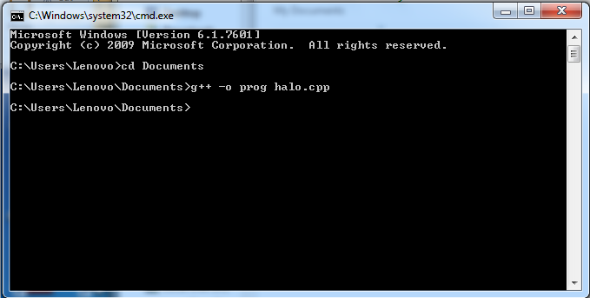
Pengaturan environment variable (lanj.)
Tutup cmd yang telah terbuka, lalu buka kembali.
Pergi ke direktori tempat halo.cpp disimpan dan ketikkan
g++ -o prog halo.cpp.
Pastikan tidak ada lagi pesan kesalahan yang muncul:
Selamat! Kompilasi berhasil dilaksanakan!

Slide 38
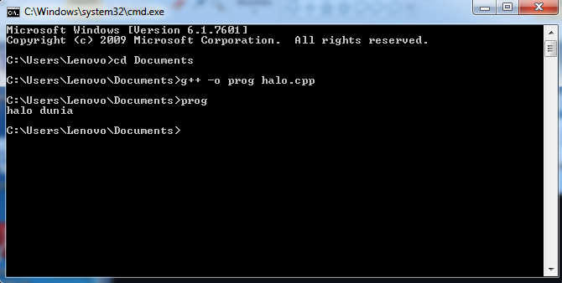
Kompilasi Program C++ (lanj.)
Ketikkan ”prog” pada cmd, yang artinya menjalankan berkas ”prog” yang merupakan hasil kompilasi program ”helo.cpp”.
Pastikan tulisan ”halo dunia” tercetak di cmd:
Selamat! Kalian berhasil menulis dan menjalankan program C++!

Slide 39
Penjelasan Cara Kompilasi
Perintah yang digunakan untuk kompilasi adalah:
g++ -o <nama berkas> <nama program>
<nama berkas> diisi dengan nama berkas hasil kompilasi yang Anda inginkan.
<nama program> diisi dengan nama berkas C++ yang hendak Anda kompilasi.

Slide 40
Selanjutnya...
Perkenalan variabel dan tipe data.
Pemrograman C++ sederhana.

